Slide 1
Arcfelismerő Rendszer Kialakítása
Iskolai, Üzleti környezetben
Vecsei Gábor, 2017.01.04.

Slide 2
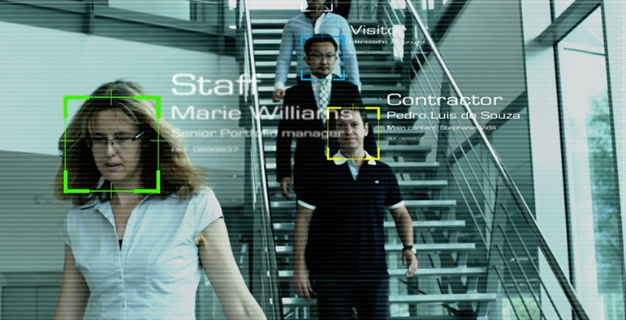
Felhasználási lehetőségek
Iskolai jelenlét ellenőrzés automatikusan
Idő spórolás
Generált statisztikák, rögtön megtekinthetők
Üzletek látogatottságának felmérése
Biztonság növelése
Látogatottsági statisztikák
Hasonlóságok felfedezése

Slide 3
Rendszer fontos elemei
Arcok detektálása
Arcfelismerő Tanítása
Arcok felismerése
Arcok hibamentes felismerése
Többszöri felismeréssel a hibák kizárása

Slide 4
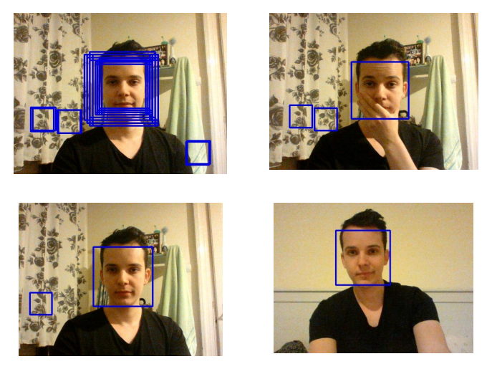
Arcok Detektálása
Legfontosabb rész
Viola-Jones arc detekció
Kép minőségére érzéketlen
Szürkeárnyalatos képek
Gauss Piramis (skálázás)
Osztályozók kaszkád struktúrában → gyorsaság
Non-Maximum Supression

Slide 5
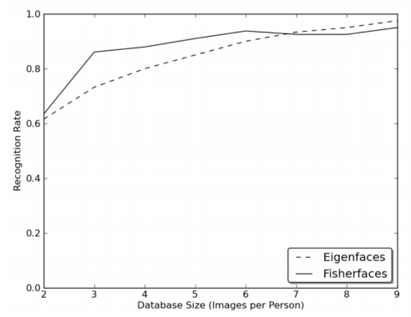
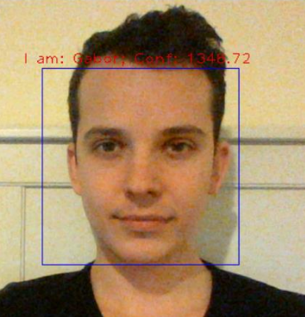
Arcok felismerése
Arc adatbázis (dataset)
Kiket akarunk felismerni?
Több választási lehetőség
Fisherfaces
Local Binary Pattern
Eigenfaces
Eigenfaces
Távolságmértéket kapunk vissza

Slide 6
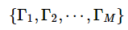
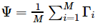
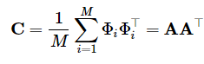
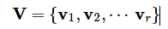
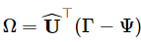
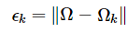
→
Arctér
→

Slide 7
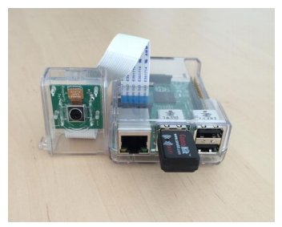
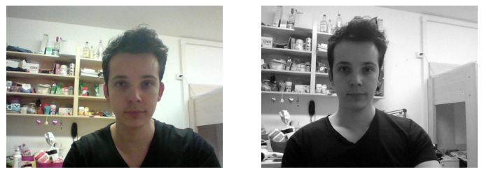
Technológiák
Python 2.7.
OpenCV 2.4.
Széles körben használt
Gyors
Eszközök
Raspberry Pi
Kamera
Színes
30 fps
640 x 480

Slide 8
A Rendszer
Arcok tanítása
Előkészített képekkel (pl.: facebook képek)
Webkamerából közvetlenül
Modell készítése
Arcfelismerés
Elkészített modell használata
Gyorsaság
Pontosság
Arcdetekció
Robusztusság
Gyorsaság
Pontosság

Slide 9
Arcok felismerése
Tanítás:
Predikció:

Slide 10
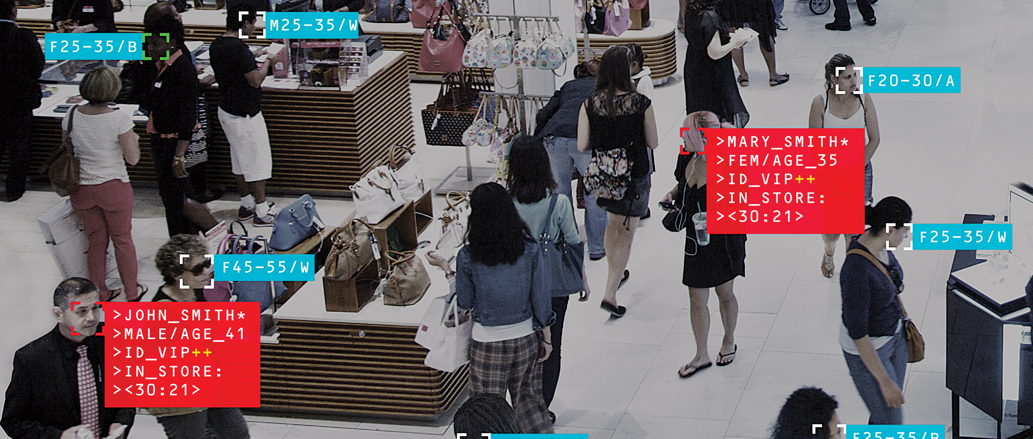
Iskolai – Üzleti környezet
Iskolai környezet – Jelenlét generálása
Előre megadott arc adatbázis
Frissíteni kell (pl. havonta)
Üzleti környezett – visszatérő vevők
Folyton változó adatbázis
Frissíteni kell az arcfelismerőt
Időközönként
Rögtön új arcnál
Törölni is kell ! (pl. hetente új modell)
Random label

Slide 11
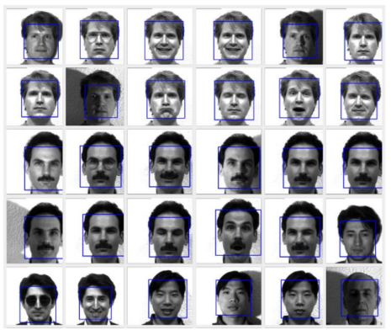
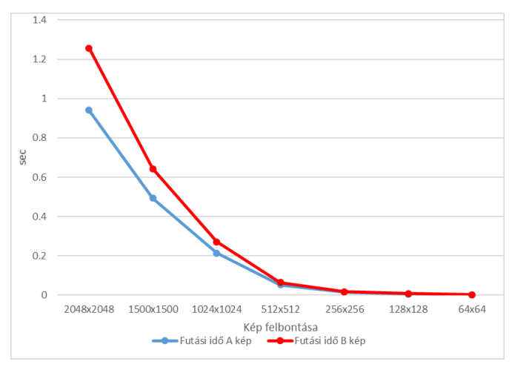
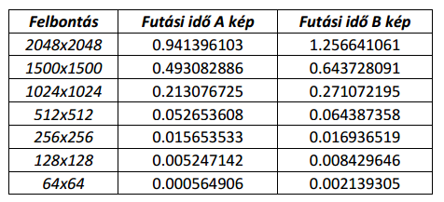
Tesztek - Arcdetektálás
The Yale Face Database
15 emberről 11 kép
Arcdetektálás
Pontosság
0.02 sec / kép
165 képből csak 2 nem talált arcot (98.78%)
Futási idő
Felbontásra invariáns !!!

Slide 12
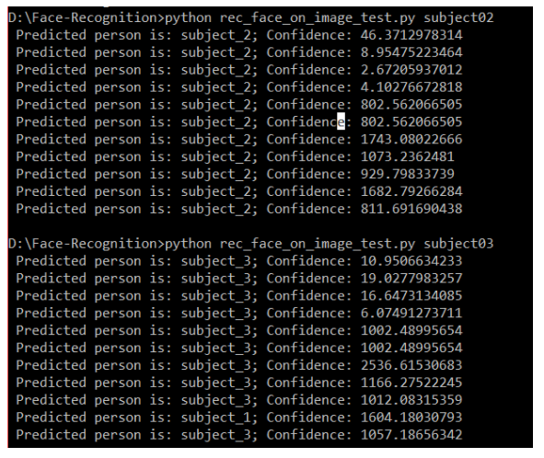
Tesztek - Arcfelismerés
The Yale Face Database
15 emberről 11 kép
(4 kép / ember) modell
4 ismert, 7 ismeretlen kép
1 hibás detekció
Legrosszabb esetben 80%
Futási idő
Átlagosan 0.0181 sec

Slide 13
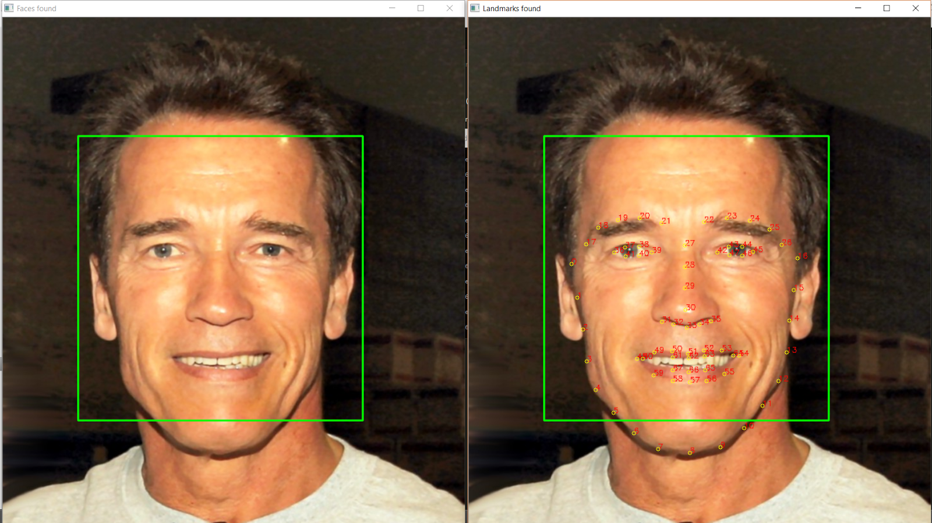
Arcfelismerés pontosság növelése (jövő)
Frontális arcok tanításával kapjuk a legjobb eredményt
Nem frontális arcok → pontatlanság → közel frontális
Arcon jellemző pontok keresése (szem, ajak, áll, stb…)
Referencia-arc jellemző pontjai segítségével M transzformációs mátrix
M segítségével affin transzformáció

Slide 14
Továbbfejlesztés
Deep Learning alapú arcdetekció
Látogatottság mérésére alkalmazás
Web alkalmazás
Komplexebb felismerési algoritmusok használata

Slide 15
Köszönöm a figyelmet!

